Slide 1
105學年度畢業滿1年畢業生系所流向追蹤回收比率(應用哲學系學士)
科系 | 學生數總數 | 已追蹤筆數 | 拒答筆數 | 尚未追蹤筆數 | 已追蹤比率 | 含拒答追蹤比率
應用哲學系 | 22 | 20 | 0 | 2 | 90.91% | 90.91%

Slide 3
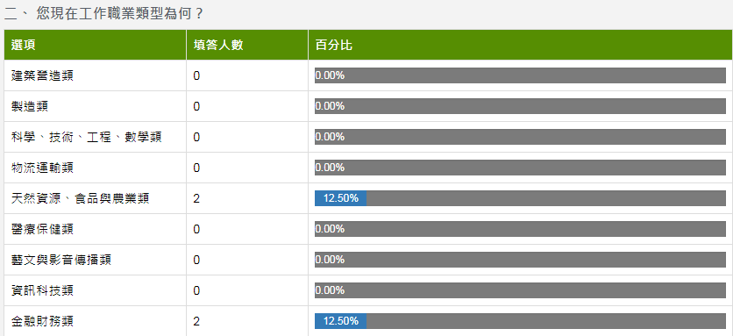

Slide 5
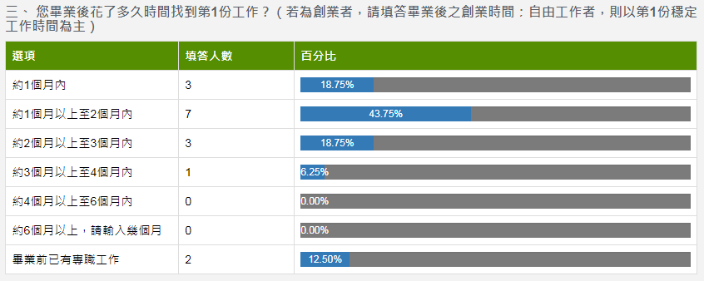

Slide 6
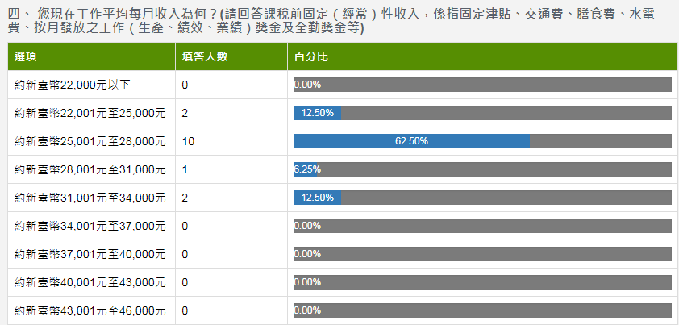

Slide 7
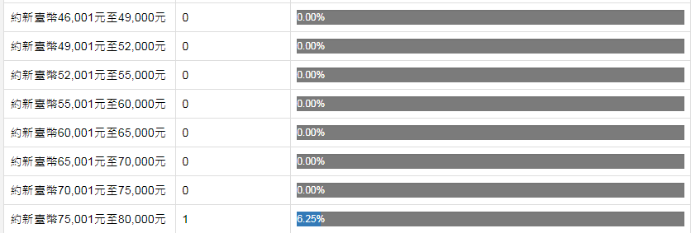

Slide 14
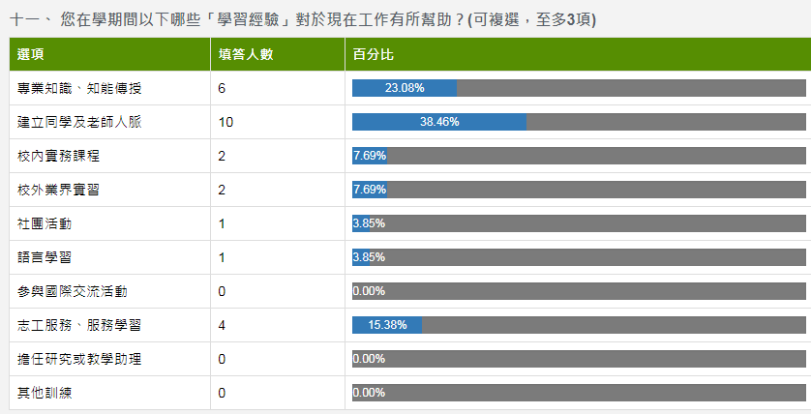

Slide 16
